Slide 1
第4节 匀变速直线运动的速度与位移的关系

Slide 2
复习一下
匀变速直线运动规律：
v＝v₀+at
1、速度公式：
2、位移公式：
X=(V₀+V_{t})t/2

Slide 3
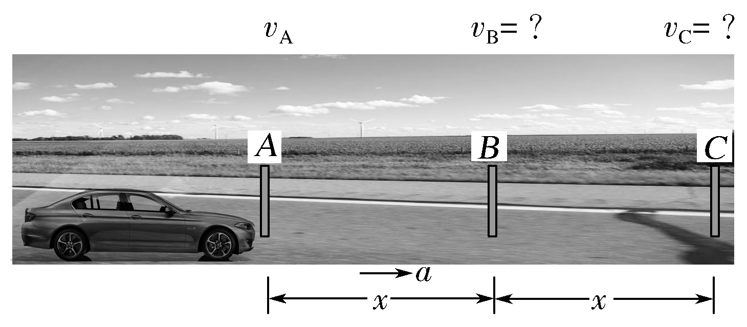
速度与位移的关系式
[观图助学]
如图所示，A、B、C三个标志牌间距相等为x，汽车匀加速运动，加速度为a，已知汽车经过标志牌的速度为v_{A}，你能求出汽车经过标志牌B和C的速度v_{B}和v_{C}吗？

Slide 4
2ax
v₀+at
2ax

Slide 5
3.公式的矢量性：公式中v₀、v、a、x都是矢量，应用时必须选取统一的正方向，一般选v₀方向为正方向。
(1)物体做加速运动时，a取正值，做减速运动时，a取负值。
(2)x＞0，说明物体通过的位移方向与初速度方向相同；x＜0，说明位移的方向与初速度的方向相反。

Slide 6
3.公式的矢量性：公式中v₀、v、a、x都是矢量，应用时必须选取统一的正方向，一般选v₀方向为正方向。
(1)物体做加速运动时，a取正值，做减速运动时，a取负值。
(2)x＞0，说明物体通过的位移方向与初速度方向相同；x＜0，说明位移的方向与初速度的方向相反。

Slide 7
[精典示例]
[例1] 随着机动车数量的增加，交通安全问题日益凸显。分析交通违法事例，将警示我们遵守交通法规，珍惜生命。一货车严重超载后的总质量为49 t，以54 km/h的速率匀速行驶。发现红灯时司机刹车，货车立即做匀减速直线运动，加速度的大小为2.5 m/s²(不超载时则为5 m/s²)。
(1)若前方无阻挡，问从刹车到停下来此货车在超载及不超载时分别前进多远？
(2)若超载货车刹车时正前方25 m处停着总质量为1 t的轿车，两车将发生碰撞，求相撞时货车的速度。

Slide 8
审题指导
关键词 | 分析
54 km/h | 开始减速时的速度
分别前进多远 | 减速运动至停止，超载时a＝2.5 m/s²，不超载时a＝5 m/s²
25 m | 刹车时通过的位移

Slide 9
由题意知，v₀＝54 km/h＝15 m/s，v＝0，a₁＝2.5 m/s²，
a₂＝5 m/s²
代入数据得，超载时x₁＝45 m
不超载时x₂＝22.5 m

Slide 10
相撞时货车的速度
答案 (1)45 m 22.5 m (2)10 m/s

Slide 11
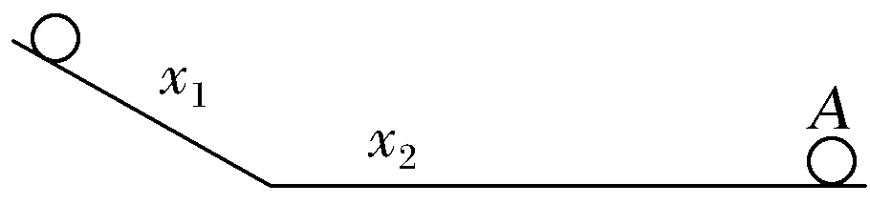
[针对训练1] 如图1所示，物体A在斜面上匀加速由静止滑下x₁后，又匀减速地在平面上滑过x₂后停下，测得x₂＝2x₁，则物体在斜面上的加速度a₁与平面上加速度a₂的大小关系为( )

Slide 12
答案 B

Slide 13
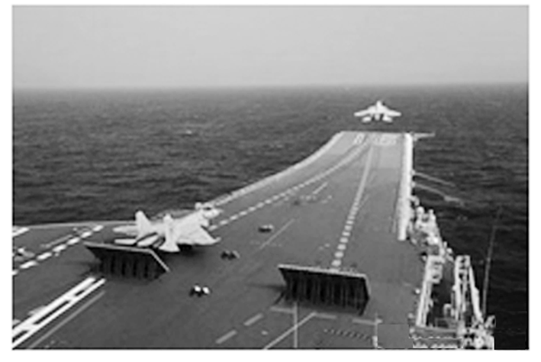
[针对训练2] 有些航空母舰上装有帮助飞机起飞的弹射系统，已知某型号的战斗机在跑道上加速时可能产生的最大加速度为5.0 m/s²，当飞机的速度达到50 m/s时才能离开航空母舰起飞。设航空母舰处于静止状态。问：
图2

Slide 14
(1)若要求该飞机滑行160 m后起飞，弹射系统必须使飞机具有多大的初速度？
(2)若某舰上不装弹射系统，要求该型号飞机仍能在此舰上正常起飞，则该舰身长至少应为多少？
答案 (1)30 m (2)250 m

Slide 15
初速度为零的匀加速直线运动的比例式
[要点归纳]

Slide 17
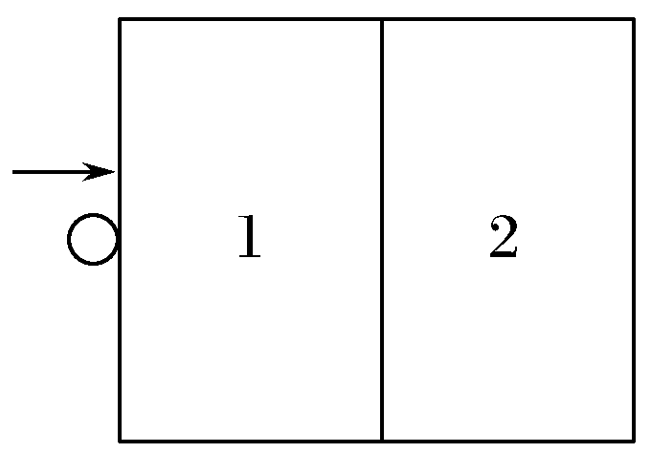
[精典示例]
[例2] 在冰壶世锦赛上中国女子冰壶队夺得世界冠军，如图3所示，一冰壶以速度v垂直进入两个相同的矩形区域做匀减速运动，且刚要离开第二个矩形区域时速度恰好为零，则冰壶依次进入每个矩形区域时的速度之比和穿过每个矩形区域所用的时间之比分别是多少？(冰壶可看成质点)
图3

Slide 18
审题指导
(1)末速度为零的匀减速直线运动可看作逆向的初速度为零的匀加速直线运动。
(2)冰壶通过两矩形区域的位移相等。
答案 见解析

Slide 19
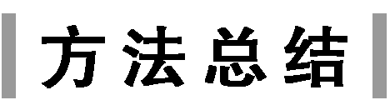

(1)以上比例式成立的条件是物体做初速度为零的匀加速直线运动。
(2)对于末速度为零的匀减速直线运动，可把它看成逆向的初速度为零的匀加速直线运动，应用比例关系，可使问题简化。

Slide 21
答案 B

Slide 22


